Slide 1
Вплив кольору
Колір певним чином впливає на нас і наше життя

Slide 2
Все життя нас супроводжує колір. Ще в утробі матері ми сприймаємо червоно-рожеве свічення, в якому знаходимося. Колір значно впливає на нас: притягує нас і до нас, змушує робити покупки та викликає різноманітні емоції. Зумовлює раптові почуття і навіть фізіологічні реакції, від припливу крові до почуття холоду.

Slide 3
Що являє собою колір?
Ще у давні часи люди помітили, що будь-який колір або гамма кольорів якимось чином впливає на психіку людини, а також на її поведінку, настрій і стосунки між людьми.
В залежності від того, який колір для людини є прийнятним, психологи здатні чимало розповісти про неї. Але варто звернути увагу на те, що вплив кольору на психіку людини може бути різний. Насамперед, це залежить від культурно-історичного контексту, від форми, фактури, а також просторового розташування кольорової плями, зосередженості і культурного рівня глядача, та багатьох інших факторів

Slide 4
Відомо, що люди з порушеним зоровим сприйняттям кольору, відчувають дещо інші емоції, ніж ті, хто мають повноцінний зір. Також відомо що різні відтінки передають різний настрій.
З віком, люди перестають відрізняти деякі відтінки кольорів. Різниця у сприйнятті також спостерігається у жінок і чоловіків. Чоловіки більше віддають перевагу холодним синім і блакитним кольорам, а жінкам більше підходять рожеві і червоні відтінки.
Колір здатний викликати певний емоційний і душевний стан, але один і той же колір у людей різних народів викликає різні емоційні враження.

Slide 5
На функціональні системи людини тим чи іншим чином здатні впливати усі спектральні кольори:

Slide 6
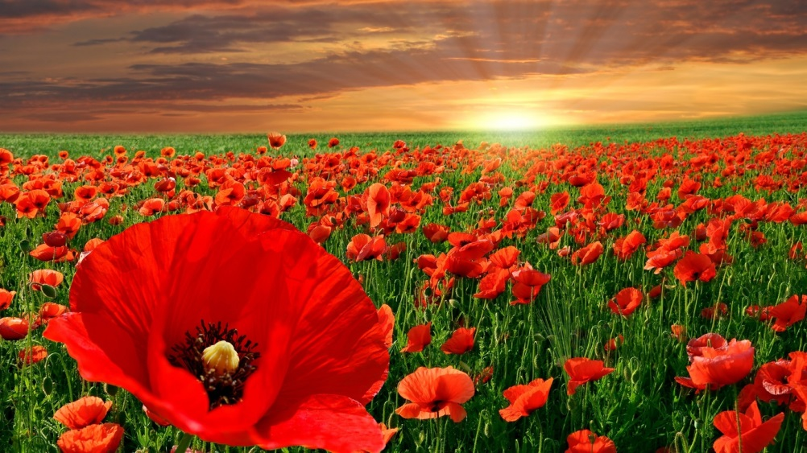
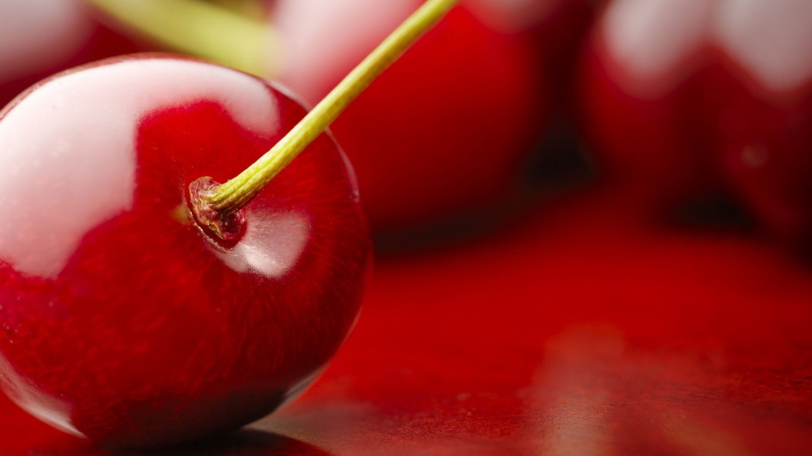
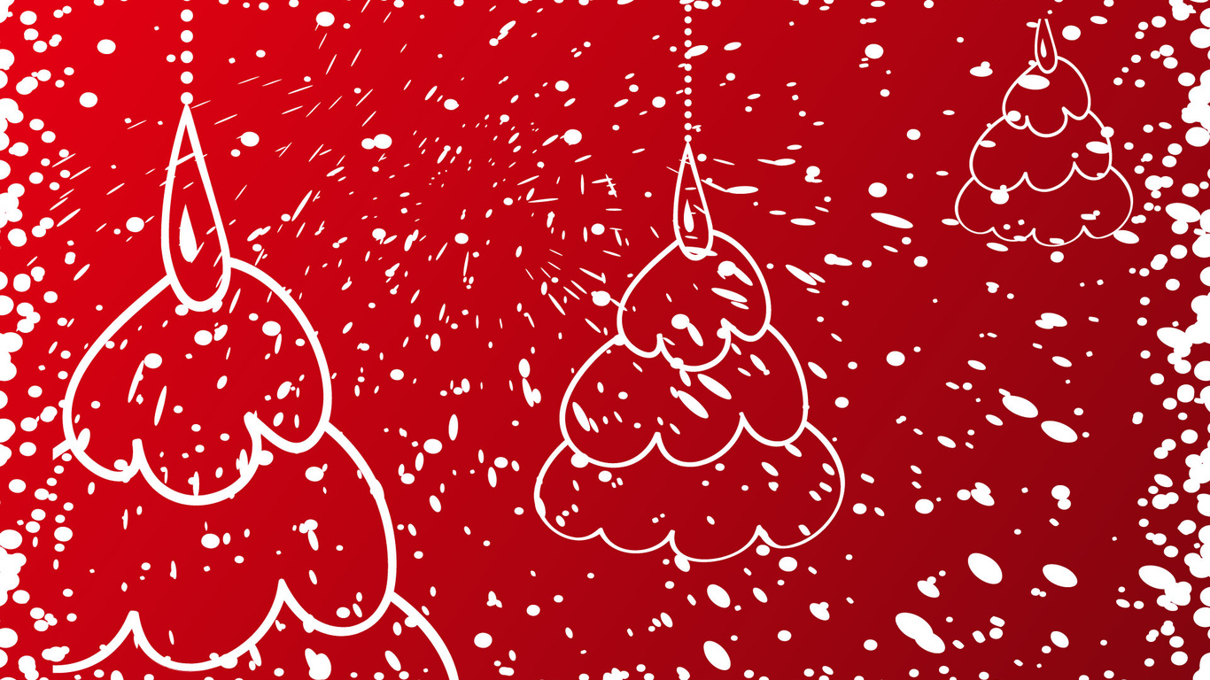
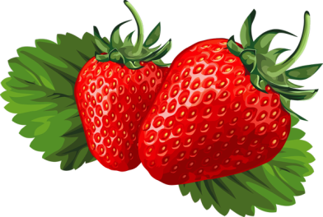
Червоний
Червоні відтінки викликають агресивний настрій. Це колір пристрасті, хоробрості, мощі, енергійності і самовпевненості.
Люди, яким подобається цей колір люблять отримувати задоволення тут і зараз.
У Китаї червоний вважається символом великої удачі. Жінки більше віддають перевагу червоним відтінкам ніж синім.

Slide 7
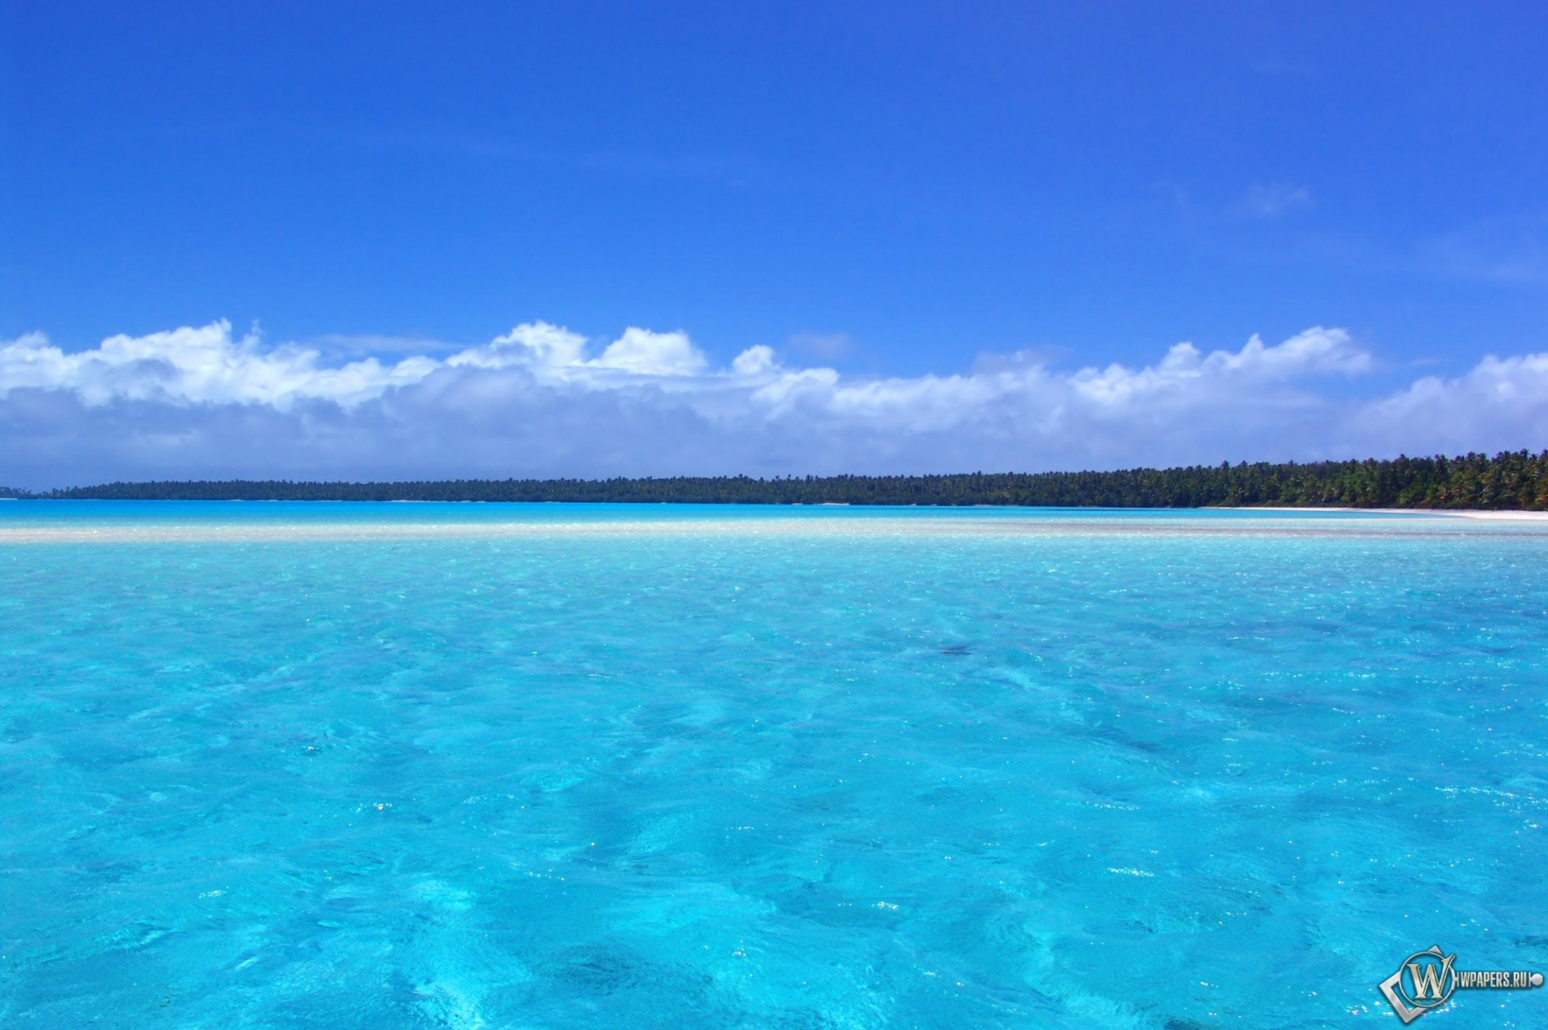
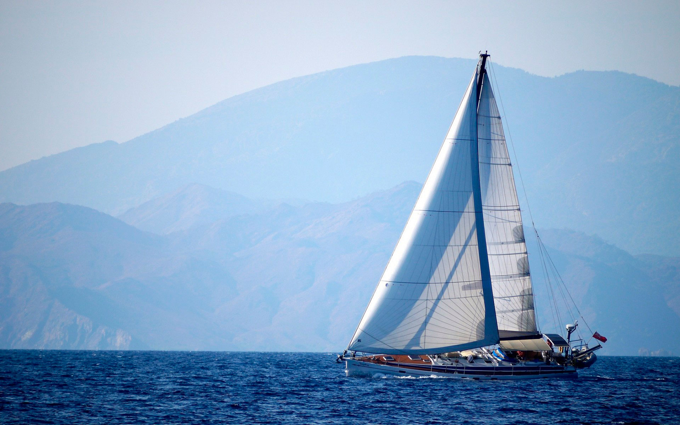
Блакитний
Відтінки блакитного і синього викликають довіру. Вони символізують чистоту, захищеність, порядок та печаль.
Якщо синій ваш улюблений колір, вам завжди є, що сказати, оскільки гарне вираження своїх думок – це ваш козир.
У східних культурах це колір безсмертя і довговічності. Сині кольори вважаються найбезпечнішими.

Slide 8
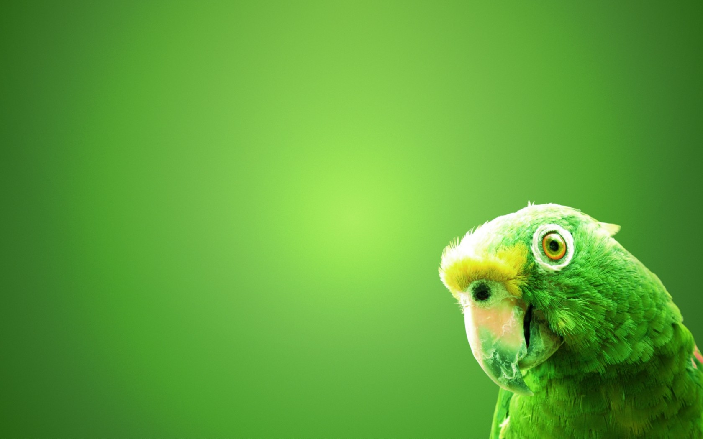
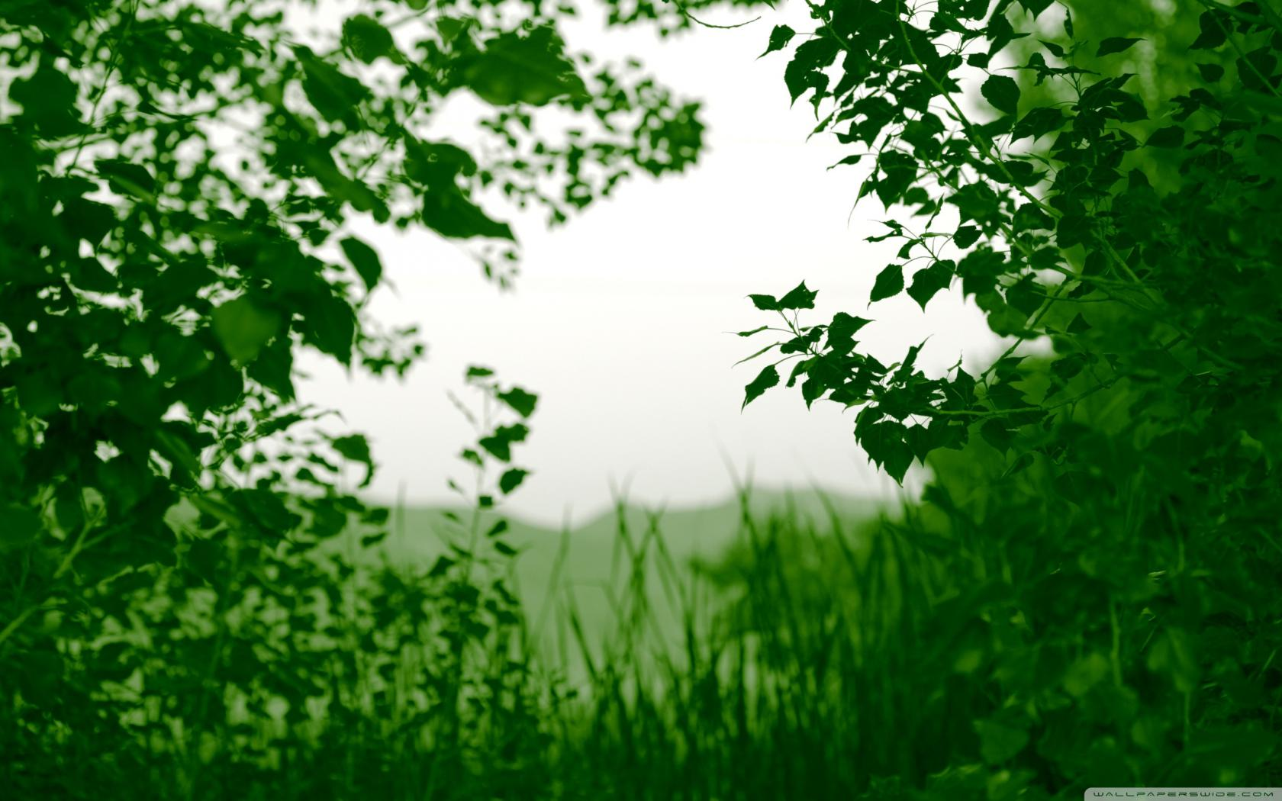
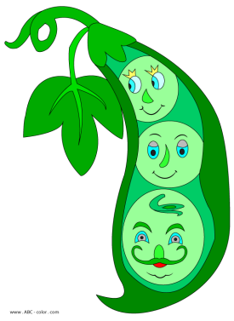
Зелений
Зелений – це колір любові. (Це не збіг, що багато грошей саме такого кольору …). Зелений колір – це колір життя і достатку.
Якщо ви любите зелений колір, для вас суспільне благо більш важливе, ніж власне.
У західних культурах асоціюється з грошима. В Ірландії цей колір викликає бурхливу реакцію, оскільки асоціюється з ірландськими католицькими націоналістами.

Slide 9
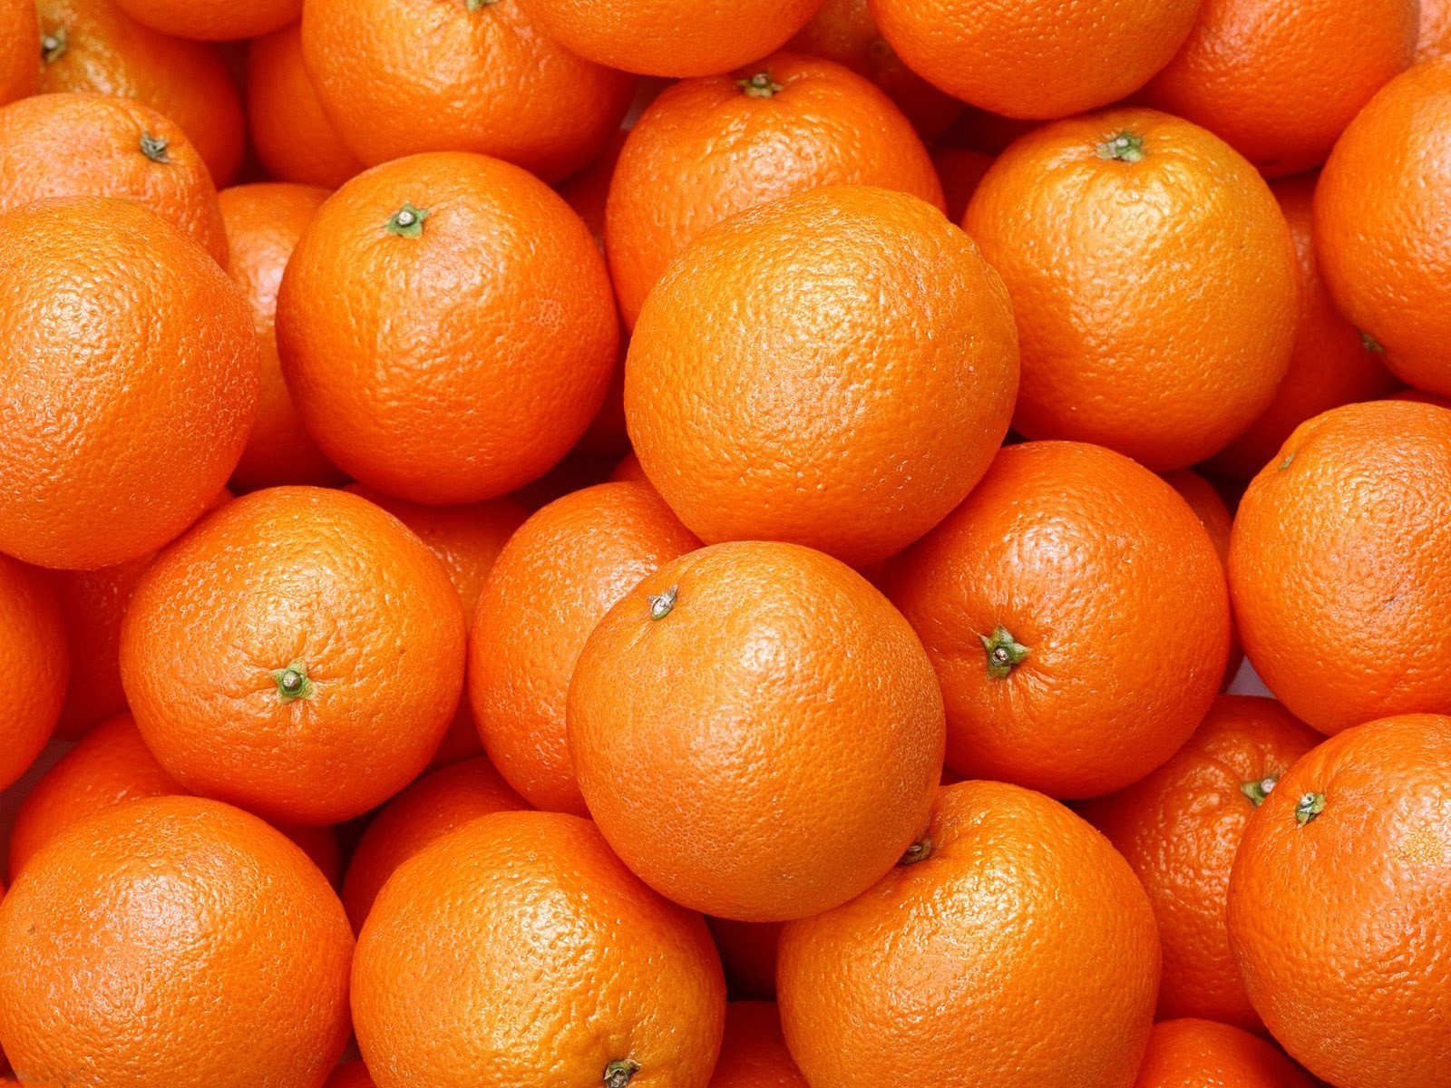
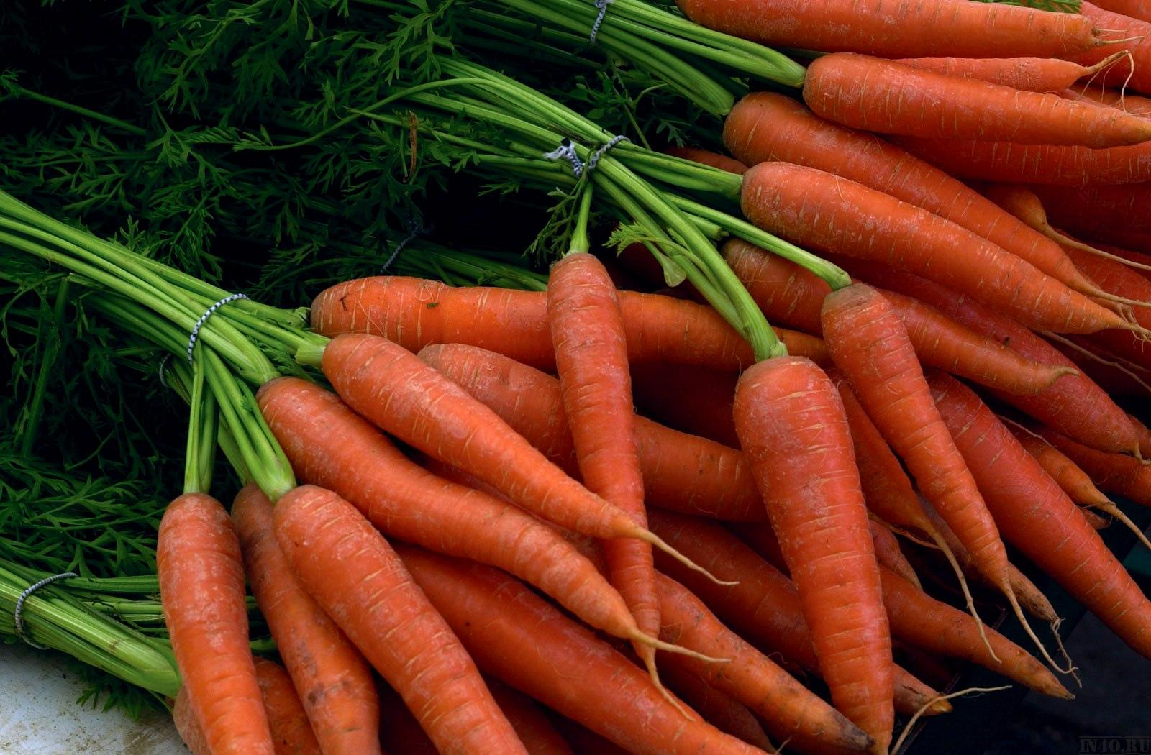
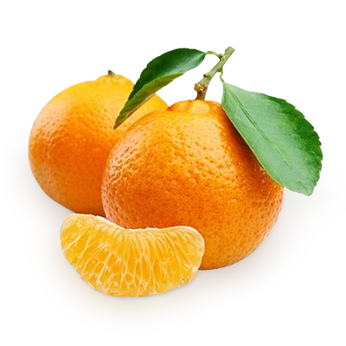
Помаранчевий
Помаранчевий колір знімає дратівливість і ворожість. Він передає дружелюбність і асоціюється з бадьорістю, угамуванням спраги і відновленням сил.
Ті, кому подобається цей колір, здатні на щирі почуття і інтуїтивно налаштовані на успіх. Якщо ваш улюблений колір оранжевий, то кнопки вимикача, коли справа доходить до пристрасті, у вас немає.
У США і Європі помаранчева упаковка підкреслює дешевизну товару.

Slide 10
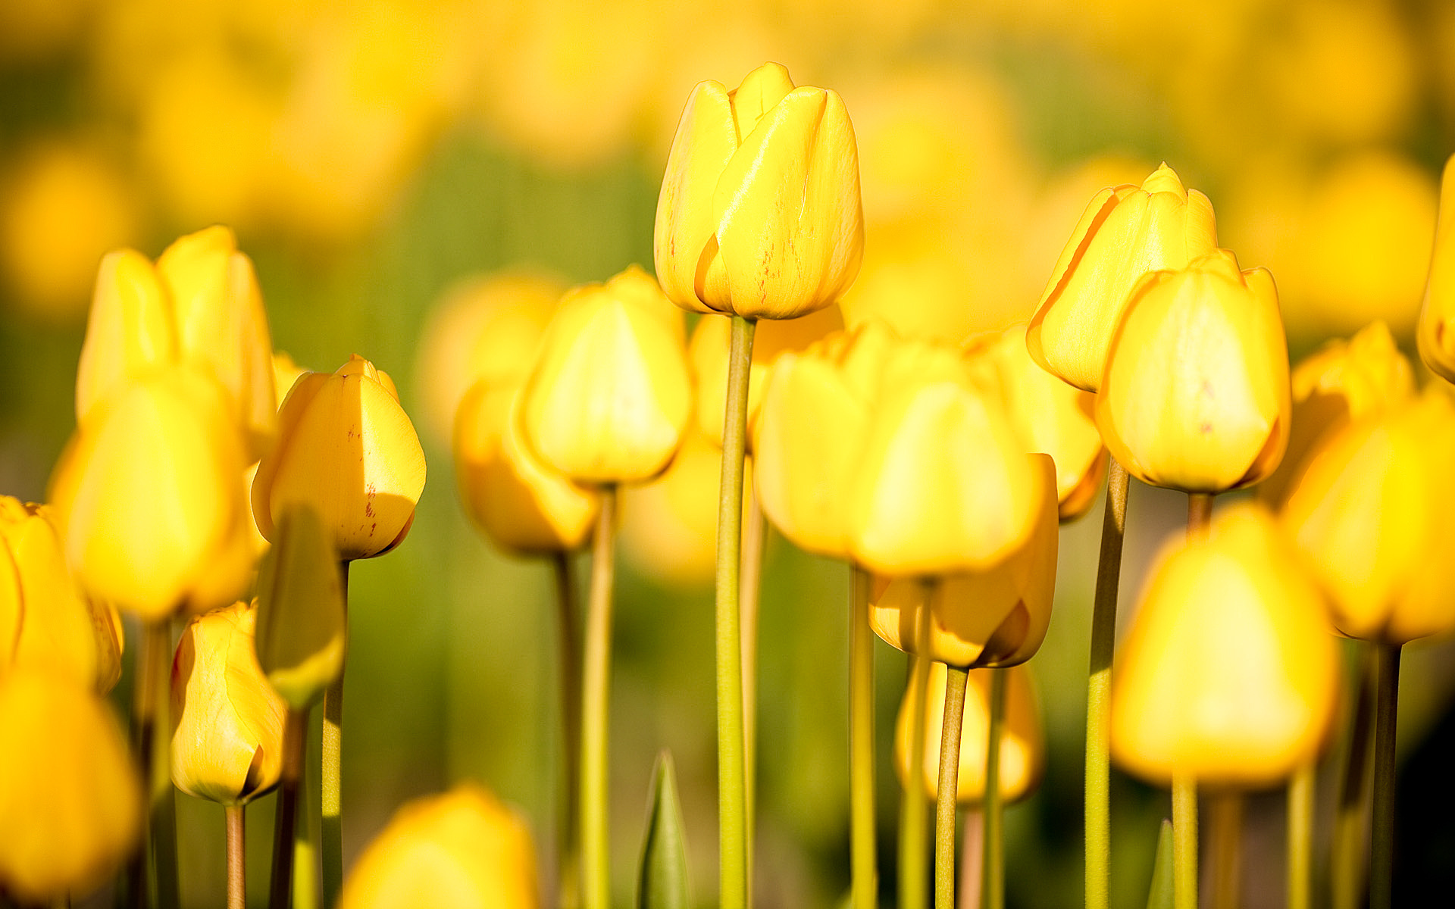
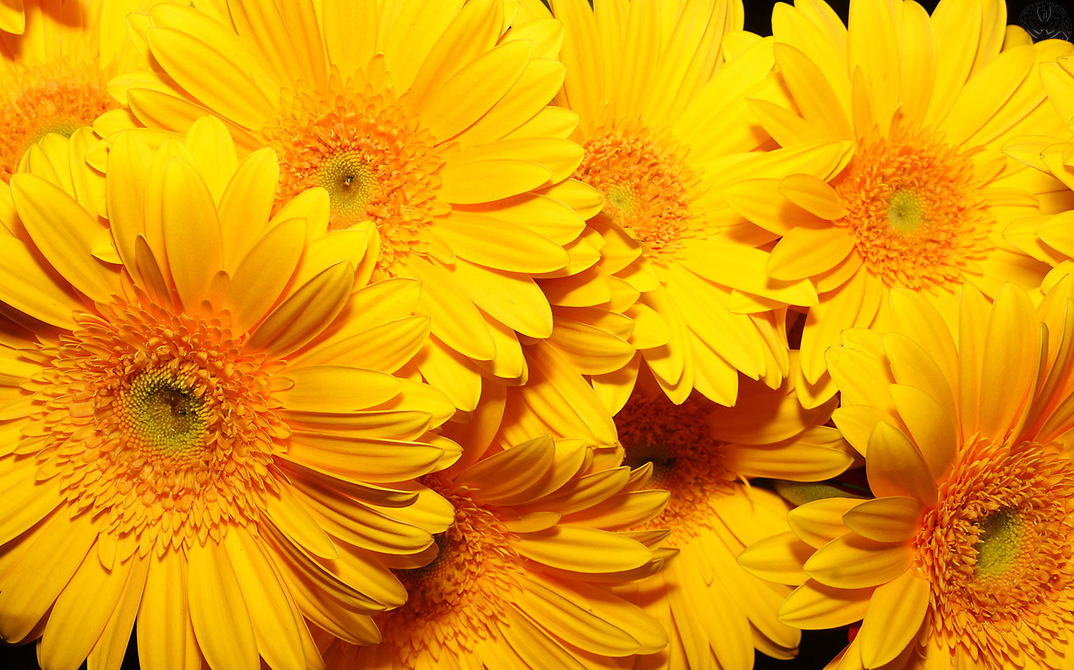
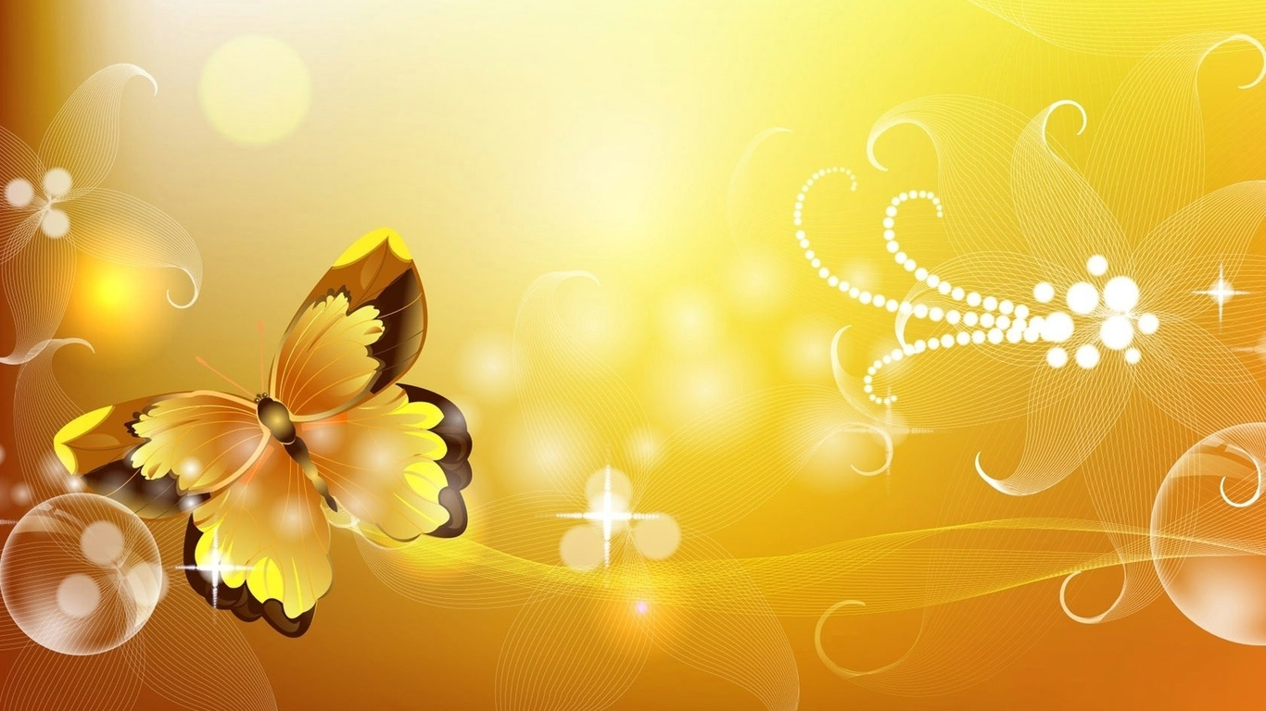
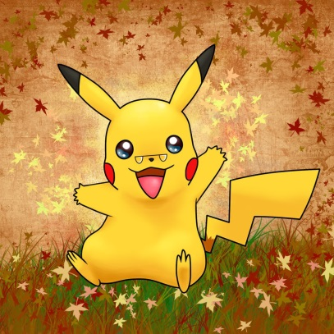
Жовтий
Жовтий - це колір сонця, життєвої сили, влади. Він є найбільш складними для нашого сприйняття. Він передає оптимізм, надію, життєрадісність, і в той же час обережність і боягузтво. Жовтий колір стимулює розумову діяльність і пам'ять.
Якщо жовтий ваш улюблений колір, то уважно стежте за кількістю вживаного у своїй мові слова "Я”, коли вас цікавить хтось ще.

Slide 11
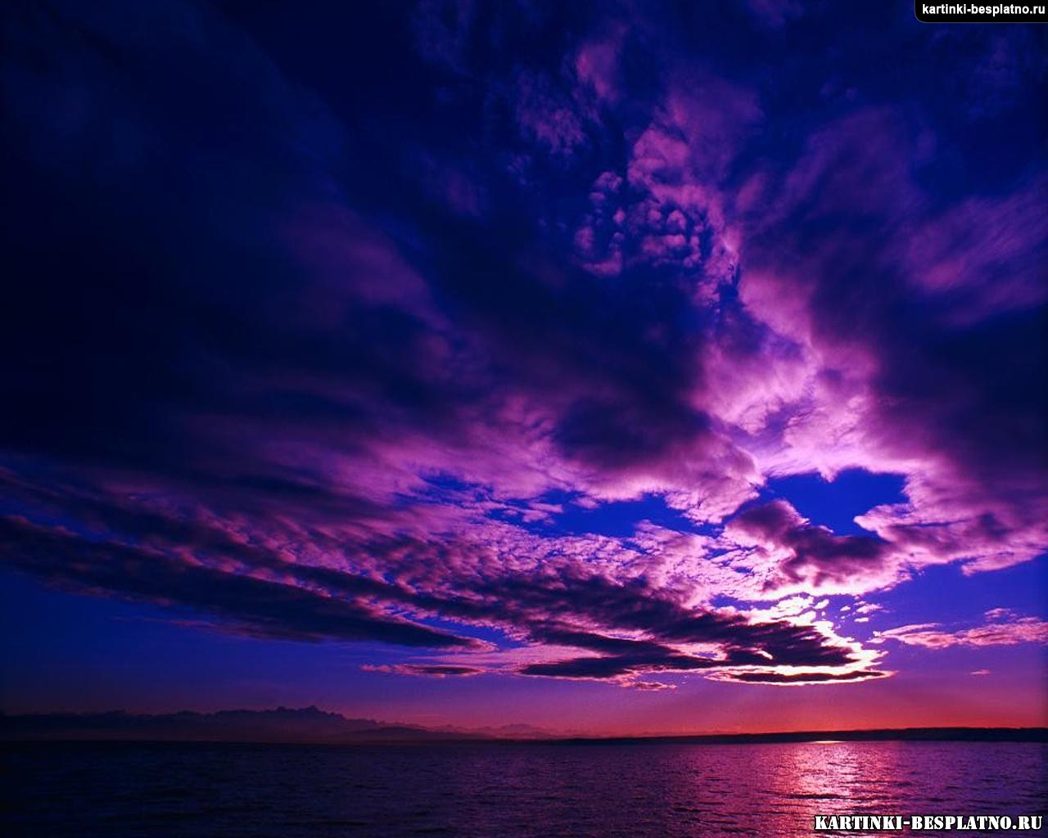
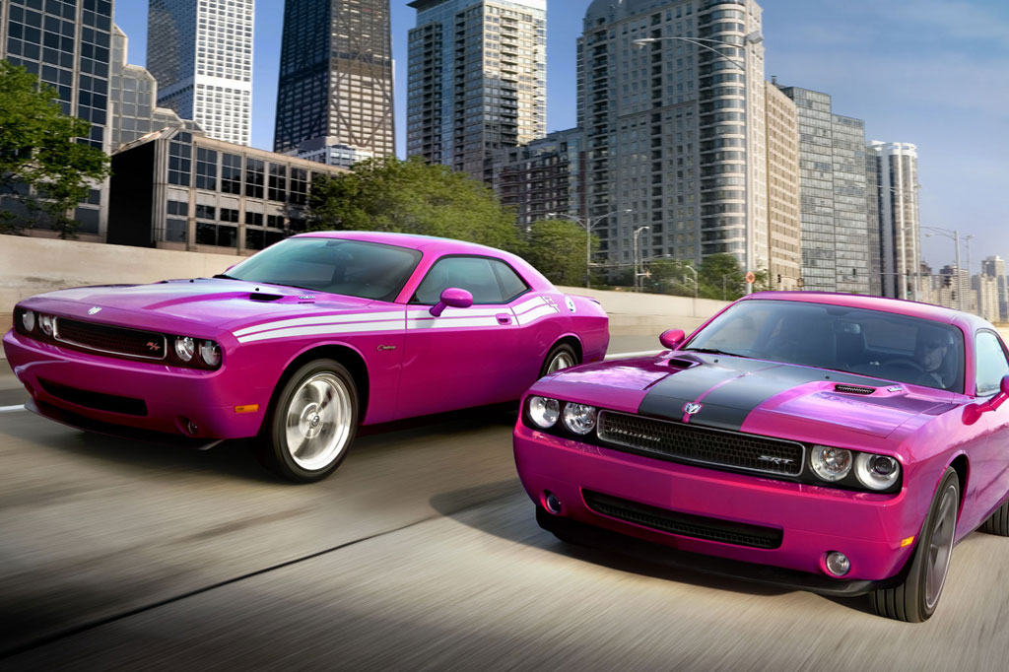
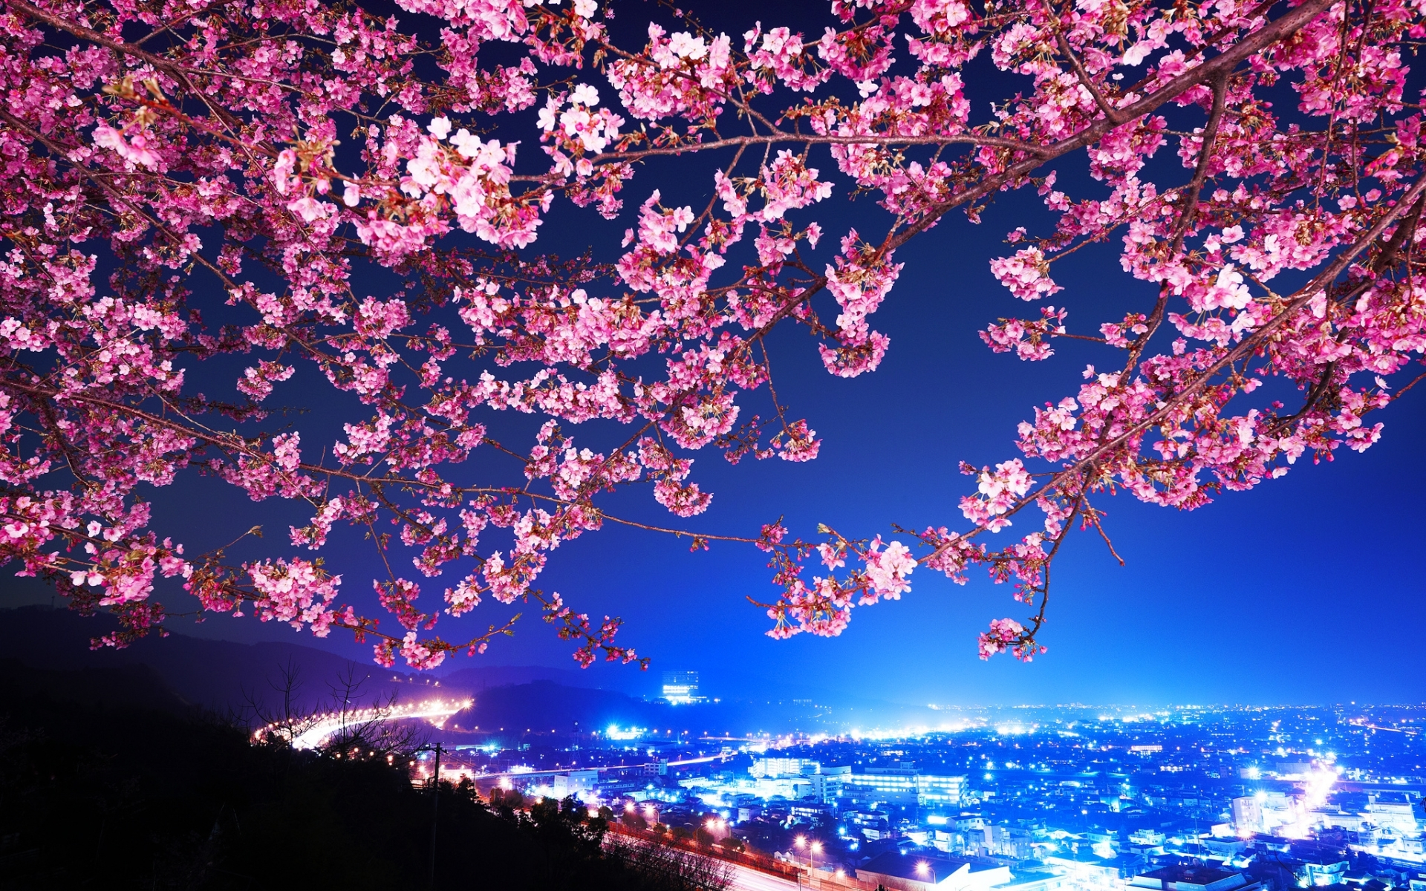
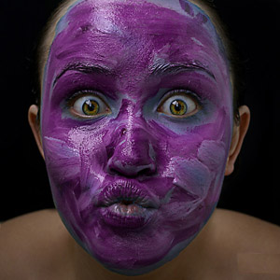
Фіолетовий
Бузковий – це колір-символ ілюзій, уяви і фантазії. Він поєднує в собі сором’язливість, романтику, флірт, це грайливість в поєднанні з очікуванням.
Якщо вам подобається бузковий колір, то залежно від того, як ви себе почуваєте, ви можете бути творчим романтиком або ж зовсім не любити її.
У Європі це колір трауру і нових релігій, що робить його суперечливим. Цей колір пробуджує натхнення, уяву і духовність.

Slide 12
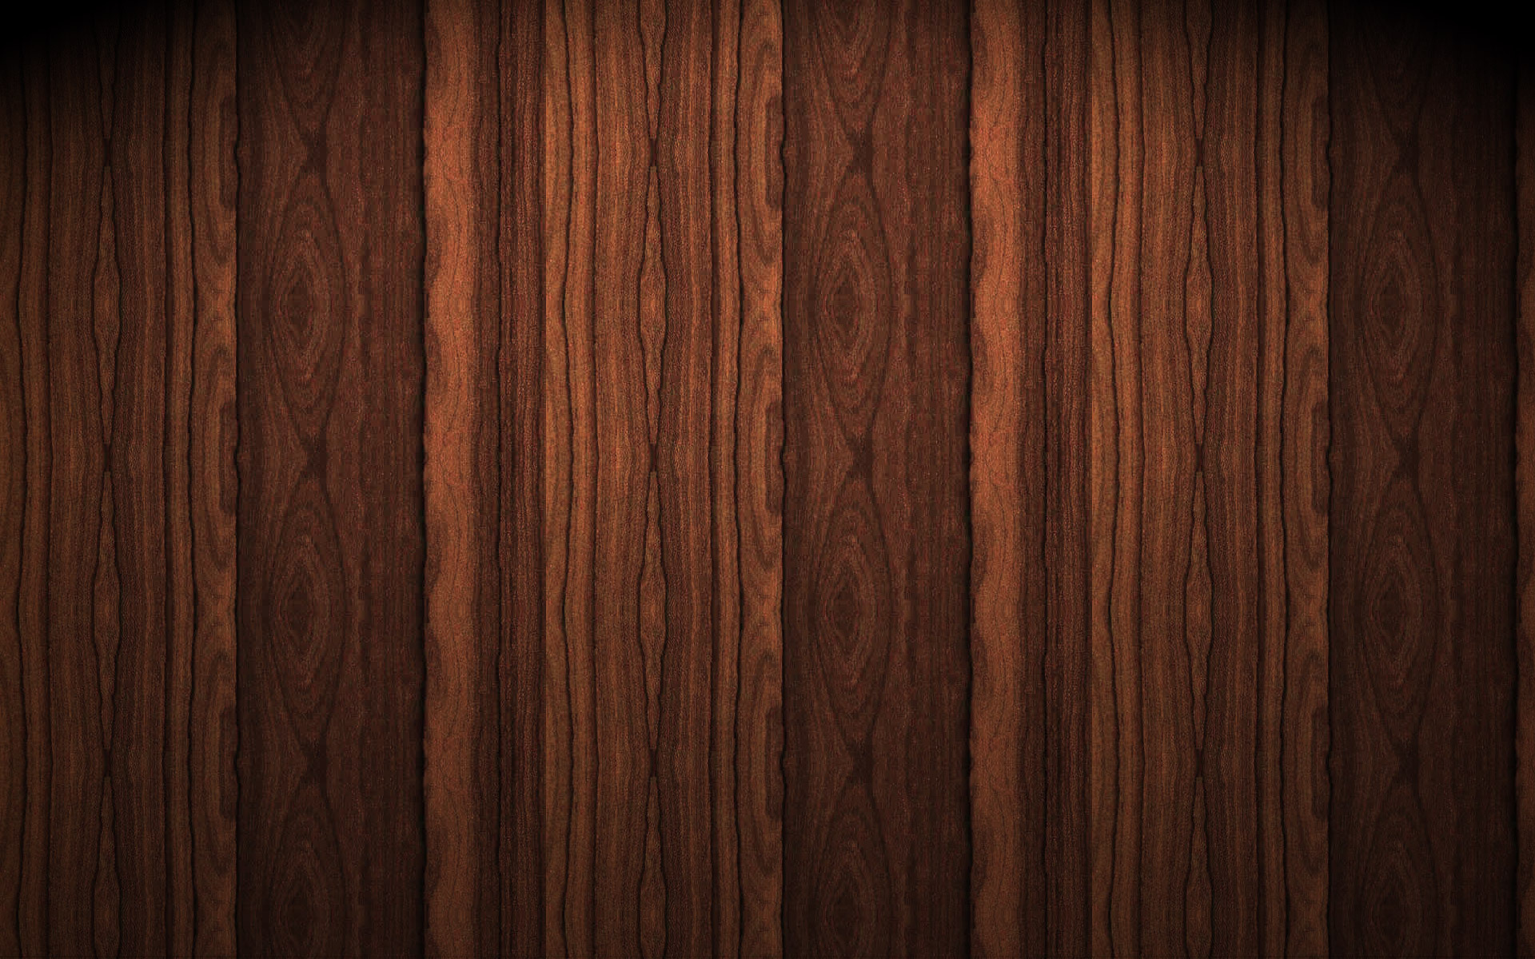
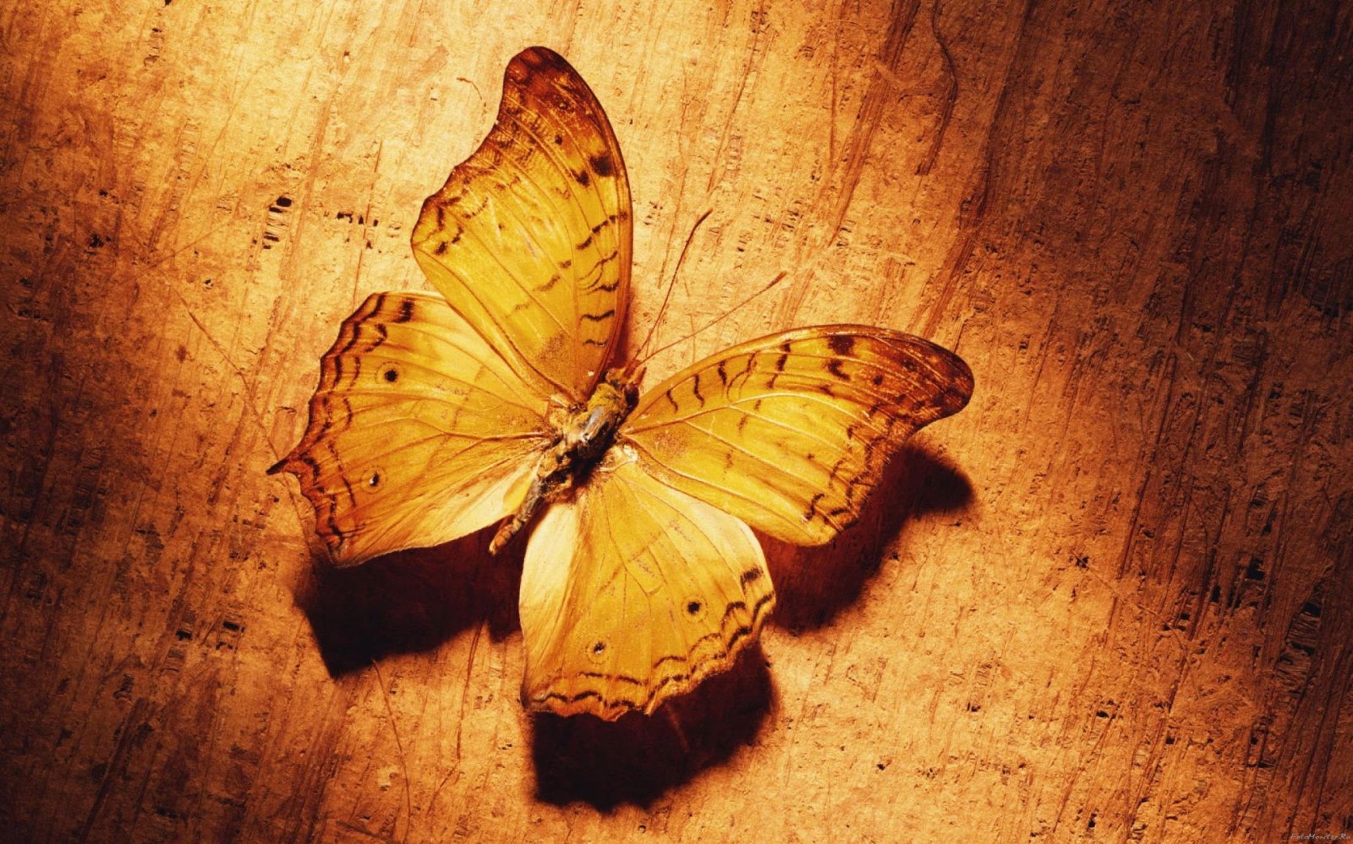
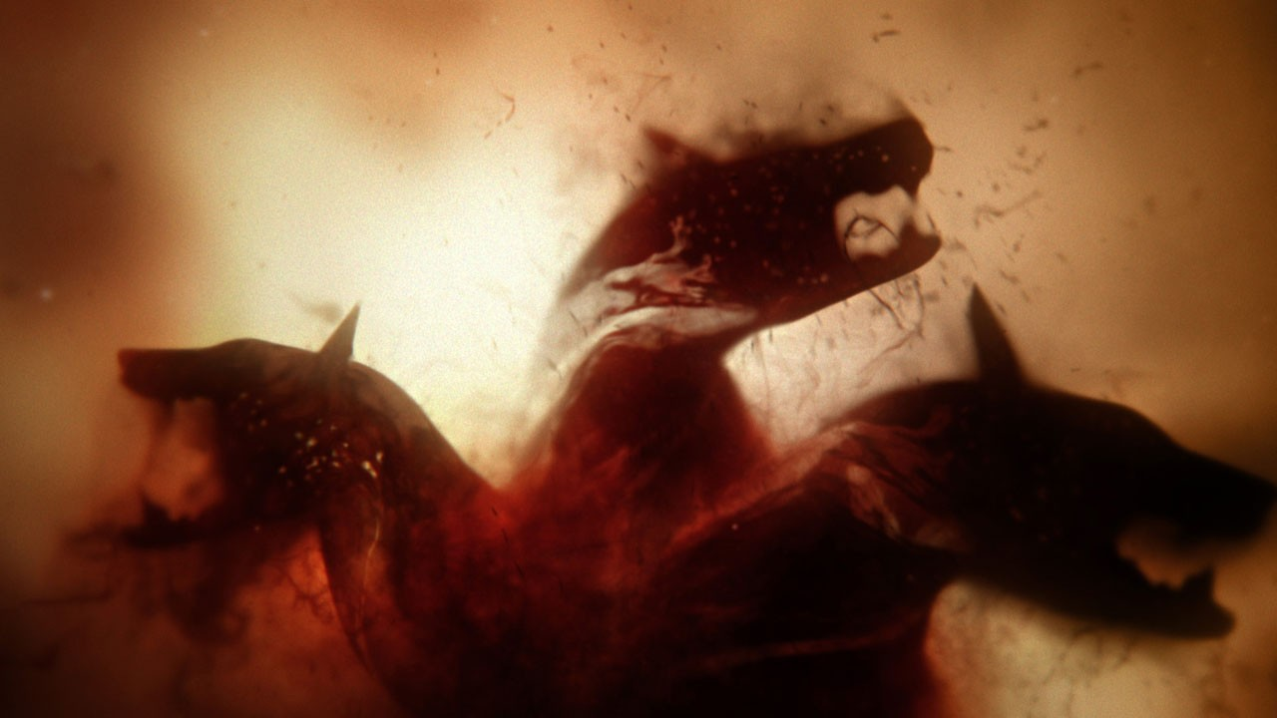
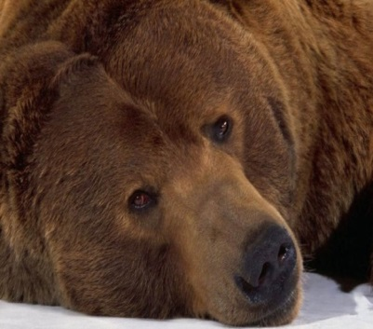
Коричневий
Коричневий колір є одним з сімейства помаранчевих і налаштовує на домашній комфорт і затишок. Символізує землю, спокій, витривалість, надійність і солідарність.
Є натуральним кольором, який часто зустрічається в природі і має нейтральне значення для всіх статей і культур.

Slide 13
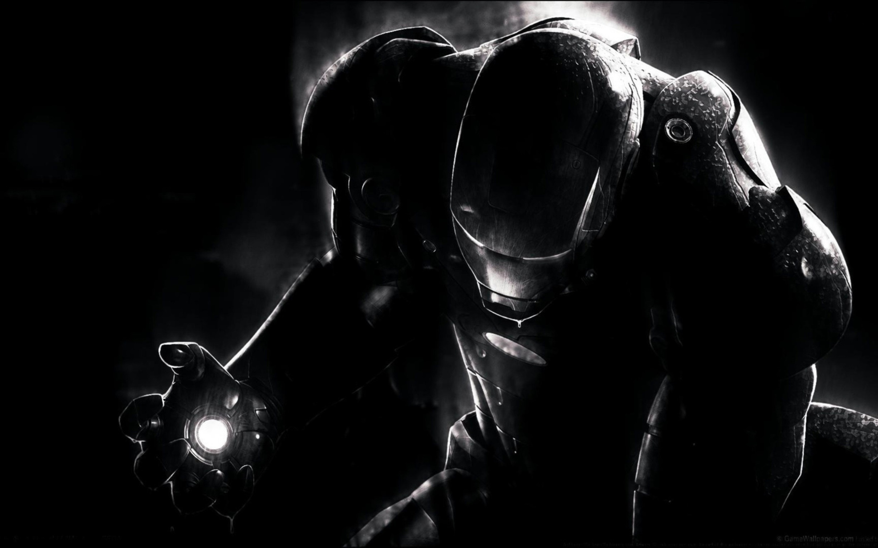
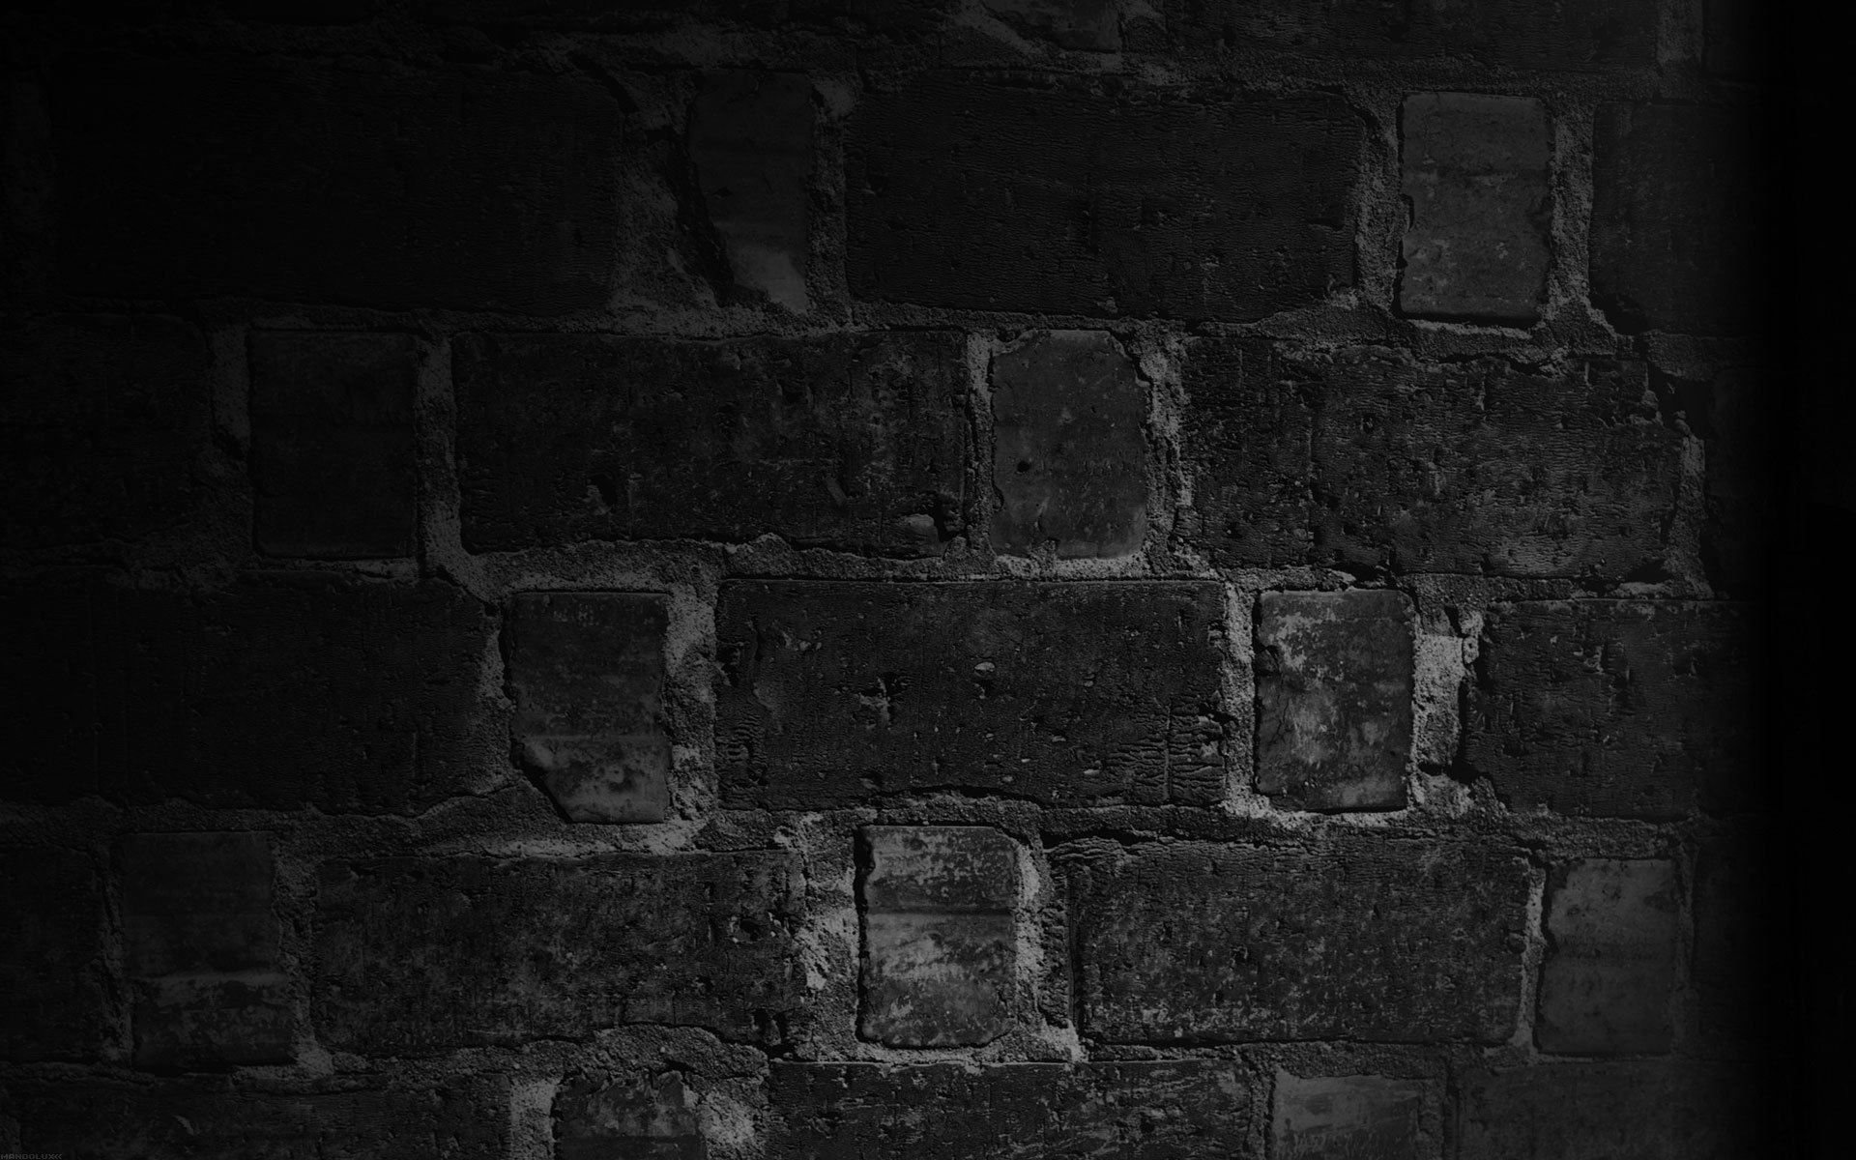
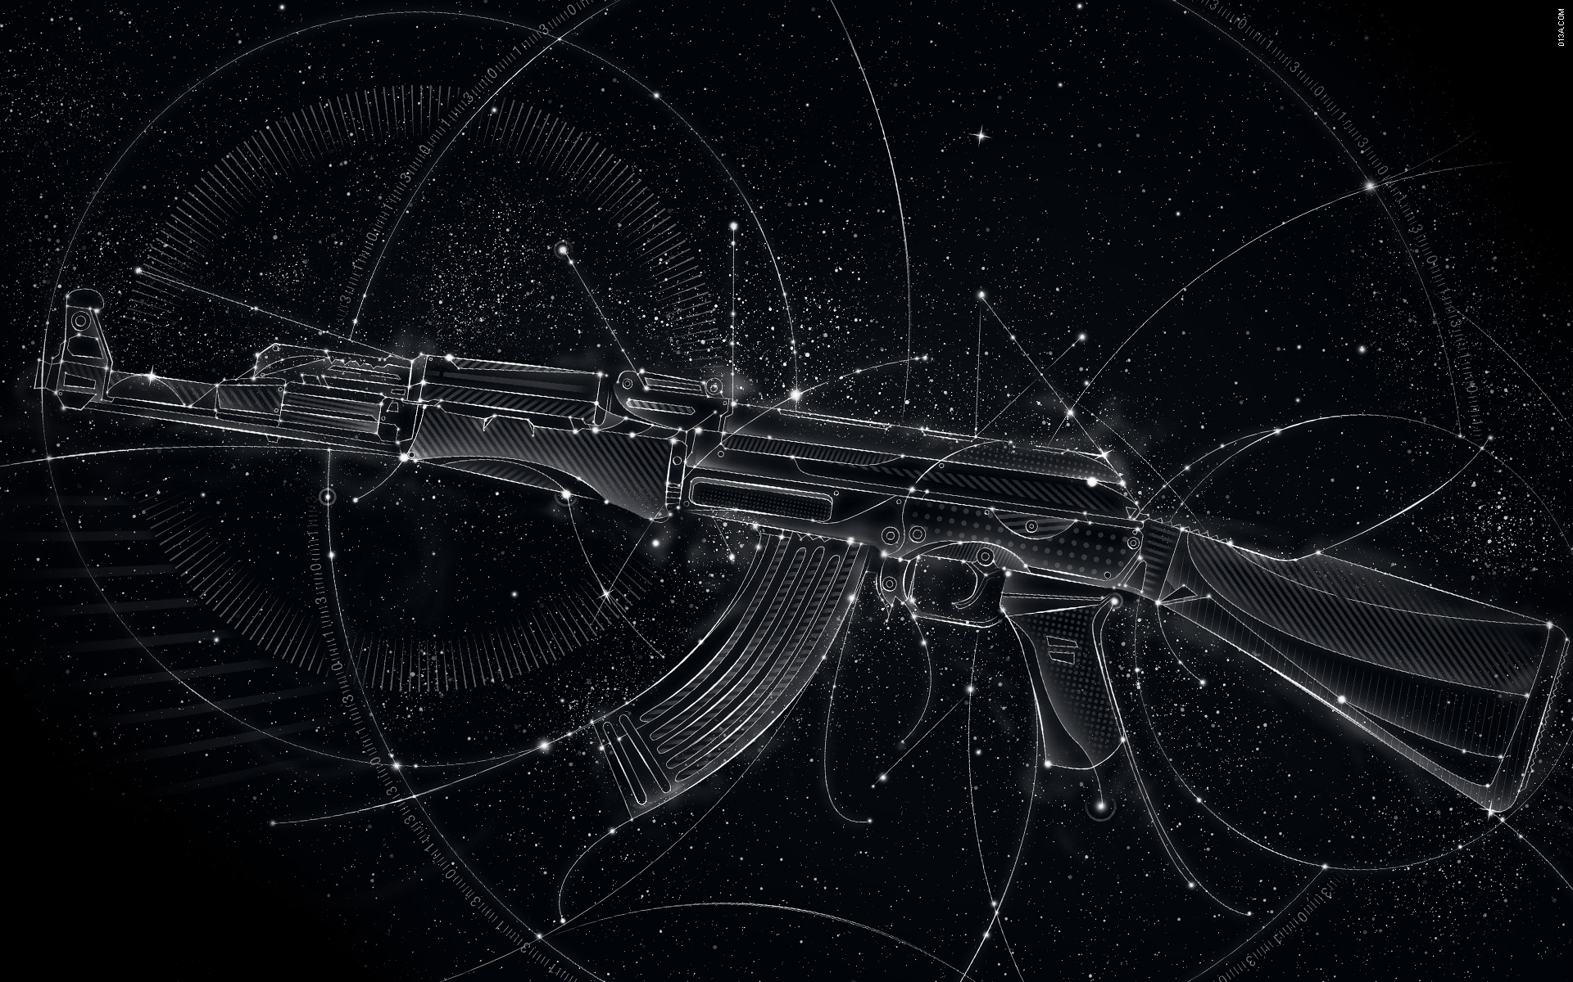
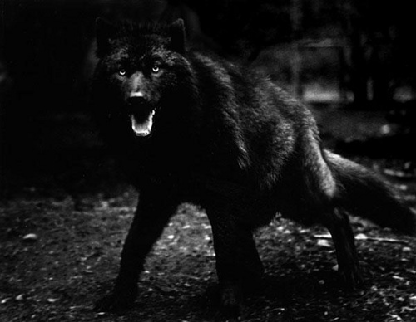
Чорний
Чорний – це поєднання всіх кольорів. Він представляє щось невідоме, таємне. Чорний, в основному, своєрідним чином стримує потік інформації, але немає ніяких сумнівів в тому, що в сучасній культурі він також асоціюється з "темною стороною”.
Якщо ваш улюблений колір чорний, то за природою, ви віддаєте перевагу тримати все в собі, ніж виставляти напоказ. Чорний колір говорить: "Я не скажу вам нічого”.
У західних культурах це символ трауру і смерті.

Slide 14
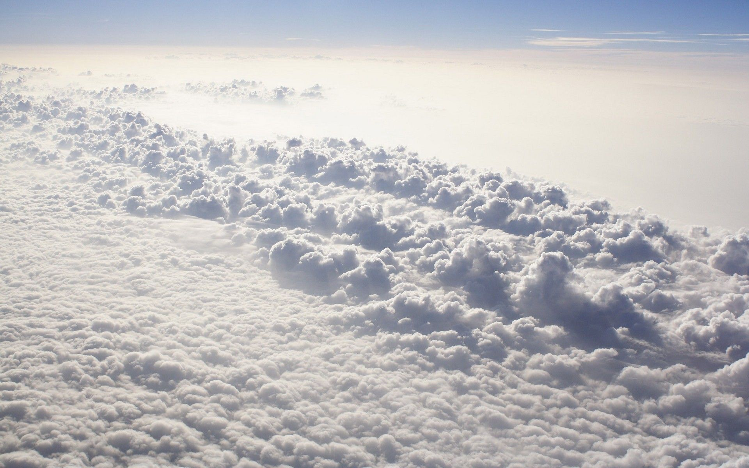
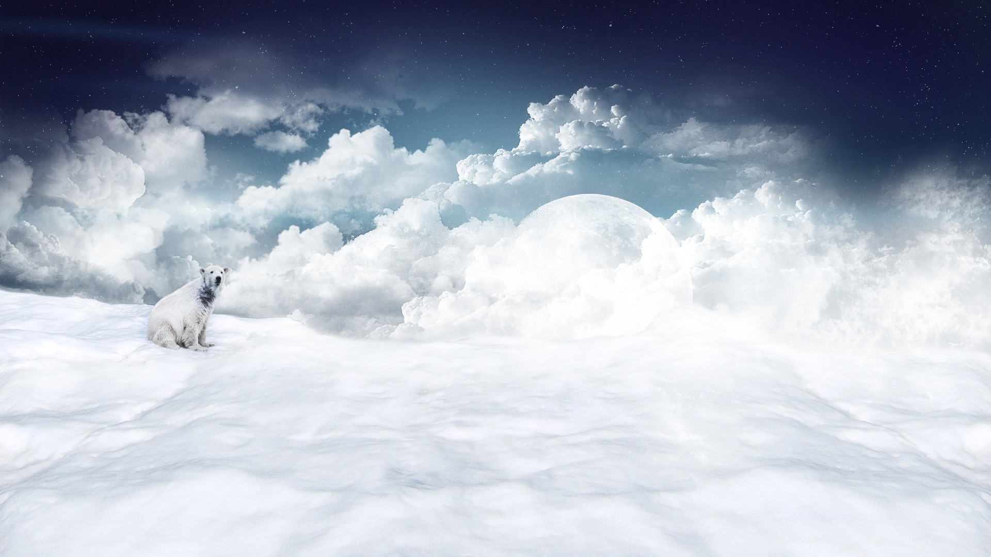
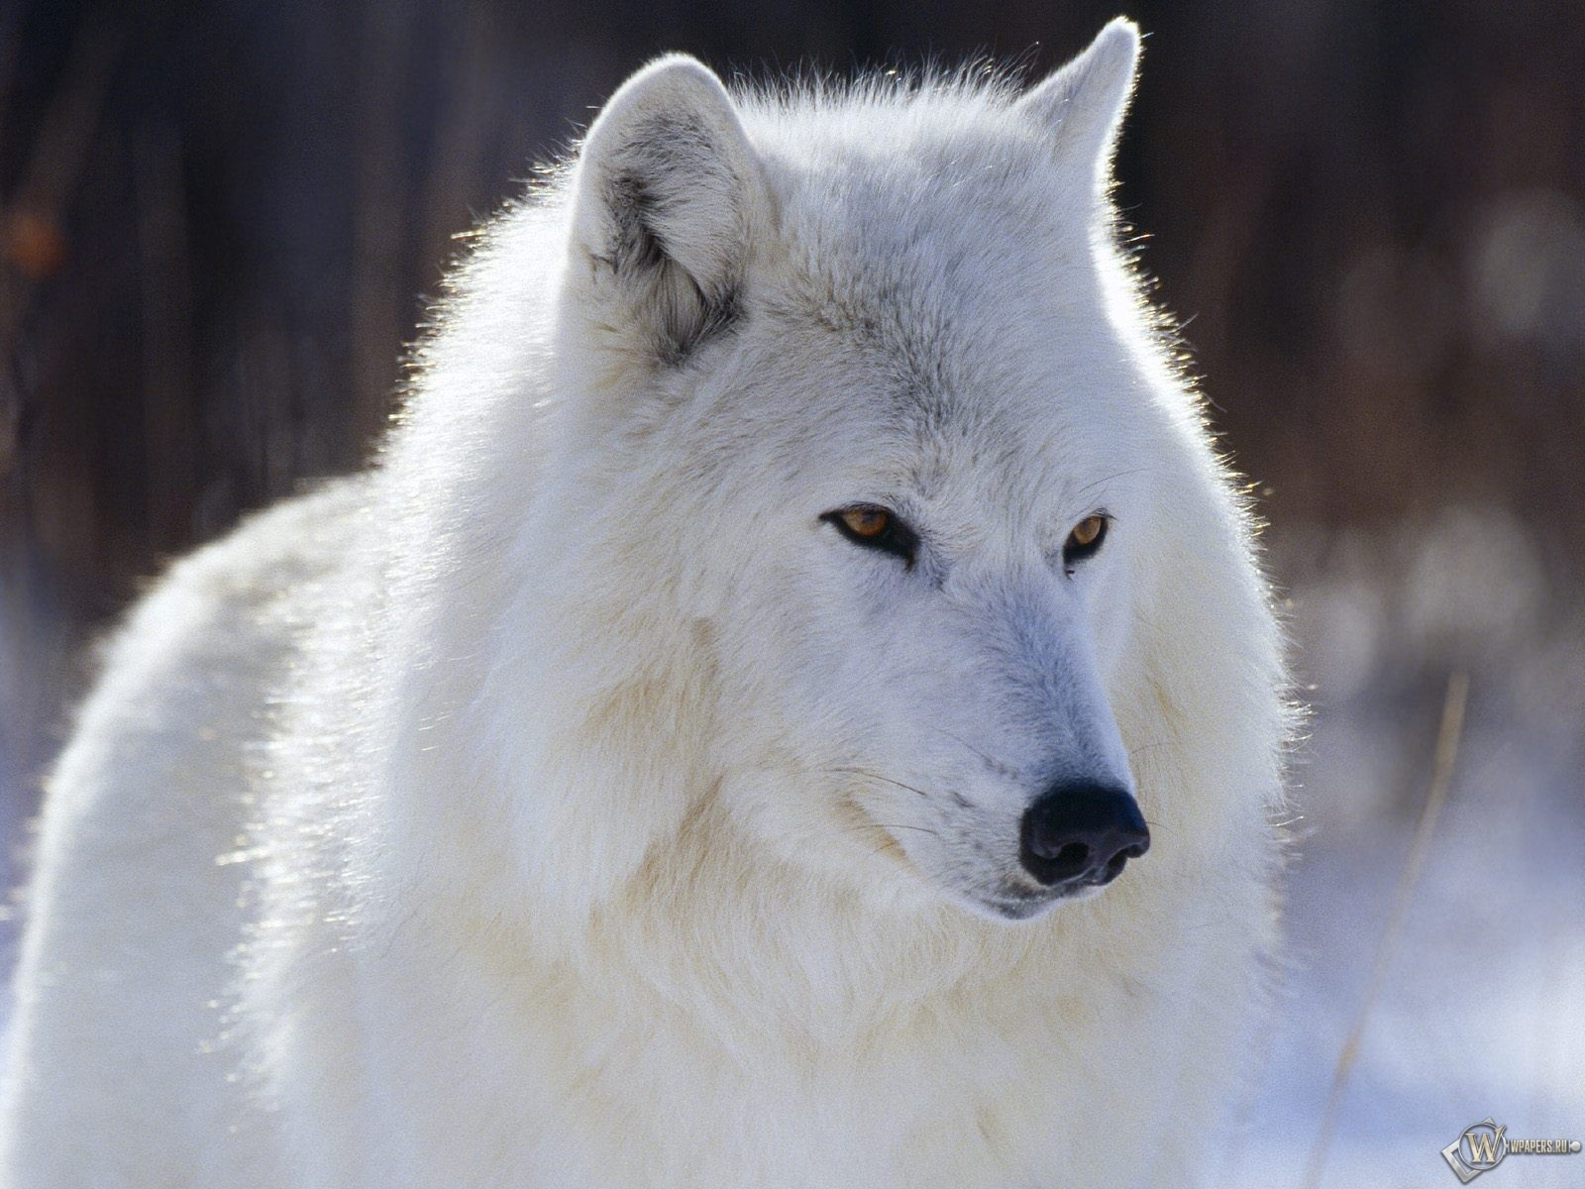
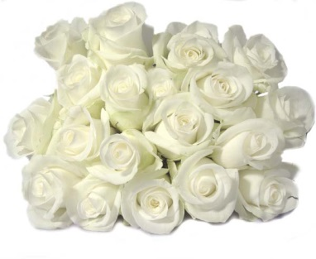
Білий
Білий – це світло, поєднання всіх кольорів. Білий колір символізує чистоту і духовність. Також він говорить і про простоту. Це колір досконалості, практичності і неземної краси.
Люди, які люблять білий колір, швидше за все, люблять чистоту і порядок.
У західних культурах це символ непорочності та чистоти, в азіатських культурах це символ смерті і трауру.

Slide 15
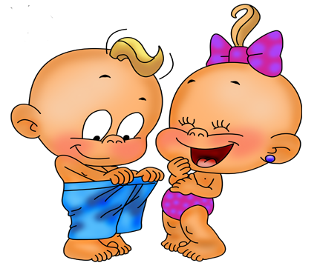
Розрізняють три види дії кольору на людину: фізичну, оптичну та емоціональну
Фізичний
Оптичний
Емоційний

Slide 16
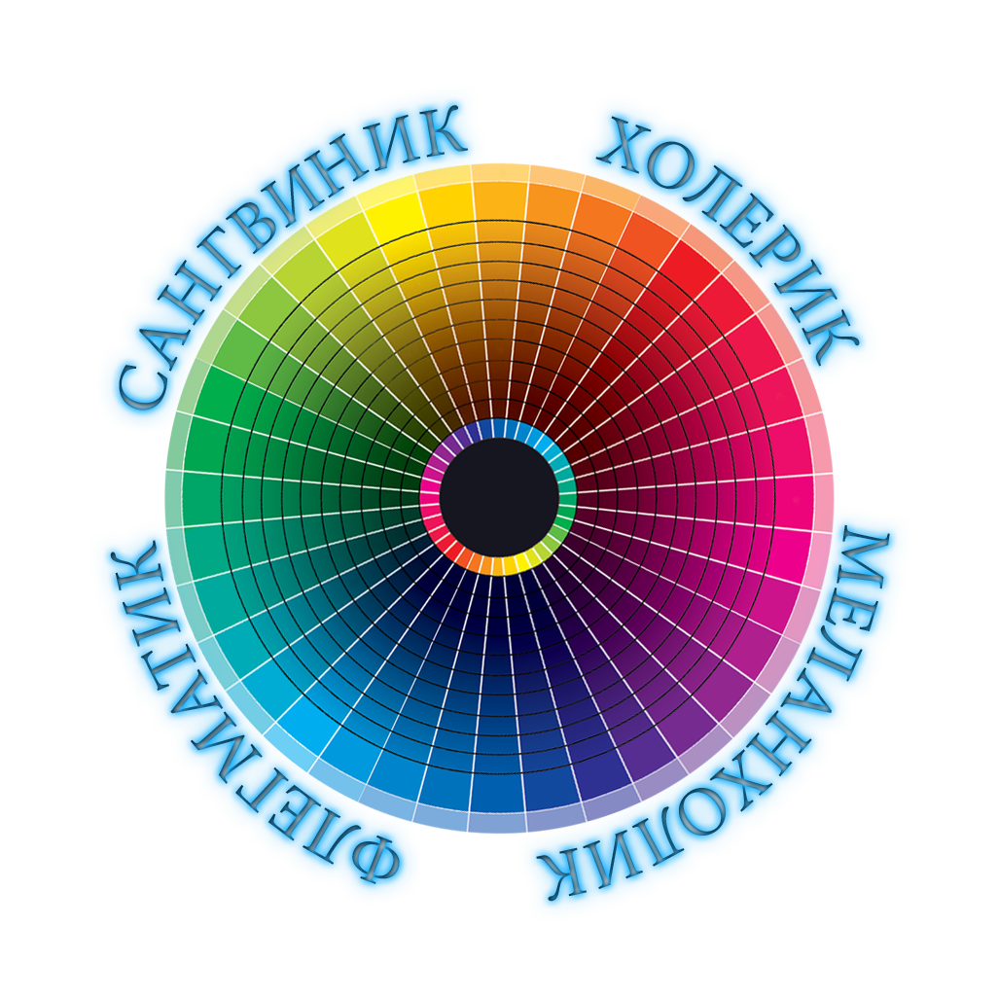
Емоційний вплив кольору
Залежність вибору переважного кольору від темпераменту ви можете спостерігати на малюнку. Характер і виразність кольору може значно змінюватись в залежності від різноманітних асоціацій.

Slide 17
Цікаві факти

Slide 18
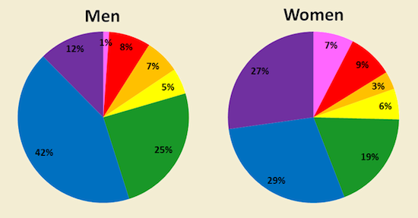
Згідно з опитуванням, проведеним в 17 країнах світу, найулюбленішим кольором є синій (його вибрали 40% респондентів). Білий колір був визнаний найбільш нелюбимим.

Slide 19
Якщо ви відчуваєте тривогу і агресію, оточіть себе рожевими речами. Рожевий колір має властивість швидко заспокоювати нерви.
Розове Озеро Хіллер (Hillier) в Австралії

Slide 20
Багато хто вважає, що зебра - це білий кінь в чорну смугу, так як у зебр білі животи. Проте дослідження зебр на ембріональній стадії показують, що фоновий колір тварини - саме чорний, тому зебру правильніше вважати чорну у білу смугу.

Slide 21
Фасади готичних соборів під час їхньої будівлі в середньовіччі не обов'язково були такими ж сірими і строгими, якими ми бачимо їх зараз. Коли в 1990-х роках Амьенский собор у Франції піддався лазерному очищенню, було виявлено, що фасад багато століть тому був розфарбований у різноманітні яскраві кольори. Зараз цей собор у свята підсвічується тими ж кольорами.

Slide 22
В одній з в'язниць штату Джорджія вся внутрішня частина чоловічого відділення пофарбована в рожевий колір, а ув'язнені носять рожеву форму. Як заявив начальник в'язниці, після цього нововведення у в'язниці стало значно менше конфліктів серед ув'язнених. Жіночу частину в'язниці пофарбували в лимонно-зелений, правда, чи є від нього такий же ефект, не повідомляється.

Slide 23
Цуценята далматинців народжуються повністю білими.

Slide 24
Рожеве забарвлення фламінго дана їм не з народження, а походить від вживаються в їжу маленьких червоних рачків або водоростей, в яких міститься каротиноід.

Slide 25
Довгий час вважалося, що давньогрецькі скульптури з білого мармуру були спочатку безбарвними. Проте недавні дослідження вчених підтвердили гіпотезу, що статуї раскрашивались в широку гаму кольорів, які з часом зникли під тривалим впливом світла і повітря.

Slide 26
Висновок Все життя нас супроводжує колір, і несе нам не тільки інформацію, але і безліч можливостей для розвитку і досягнення бажаного. Нам зостається тільки навчитися читати цю інформацію і вміти самим правильно внести її в життя. А в цьому, до речі, допомагає бірюзовий та смарагдово-зелений.

Slide 27
Отже, взагалі зовсім не обов'язково бути маркетологами, рекламістами або психологами, щоб вміло користуватися кольором. Достатньо просто знати як впливає колір і чого ми хочемо досягти. Ну і, звичайно, трішечки фантазії та почуття міри.

